Slide 1
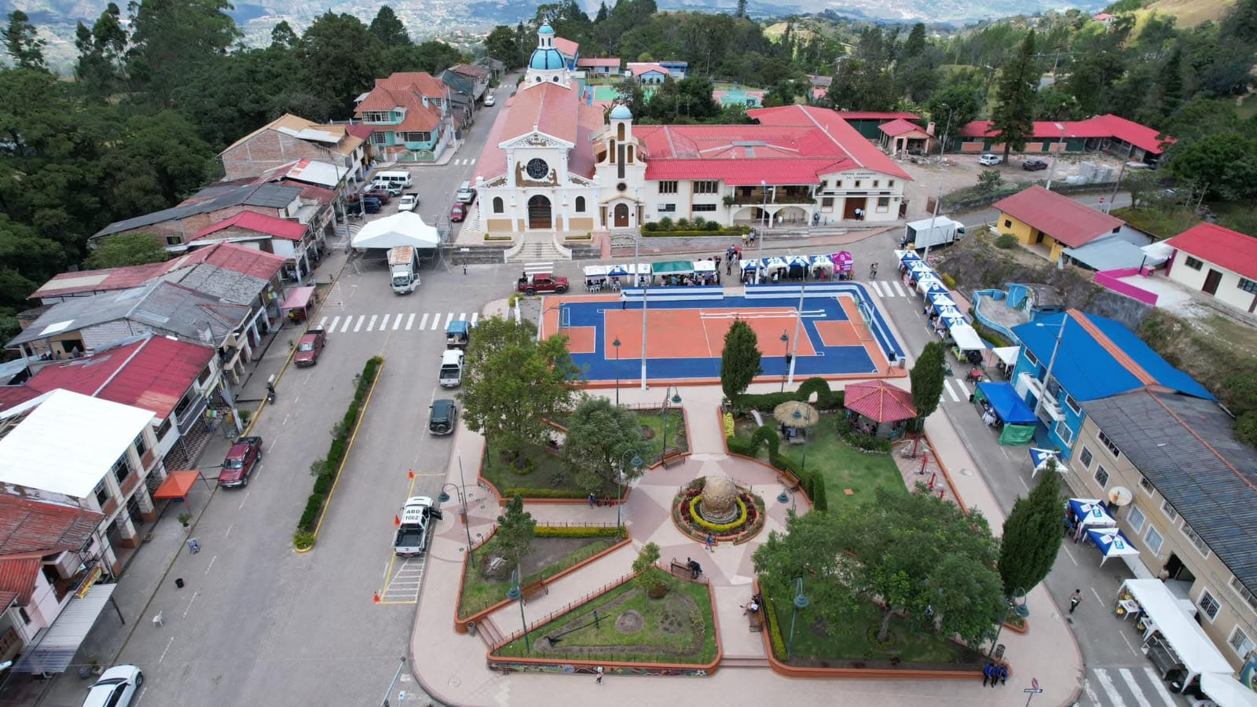




Slide 2



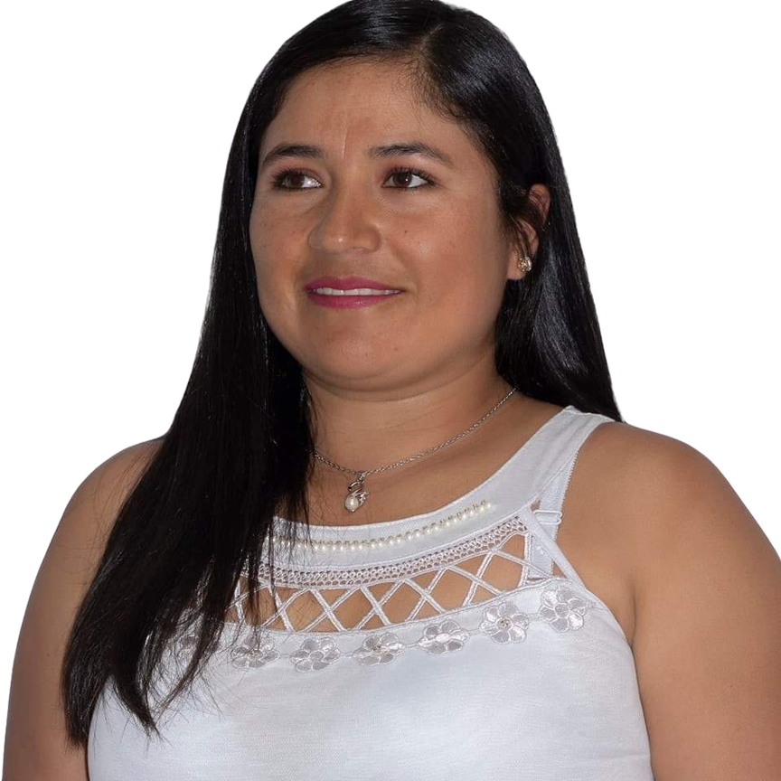
RENDICIÓN DE
CUENTAS 2025
VOCAL DE LA JUNTA PARROQUIAL PRESIDENTA DE LA COMISIÓN DE INFRAESTRUCTURA
JUANA RODAS

Slide 3
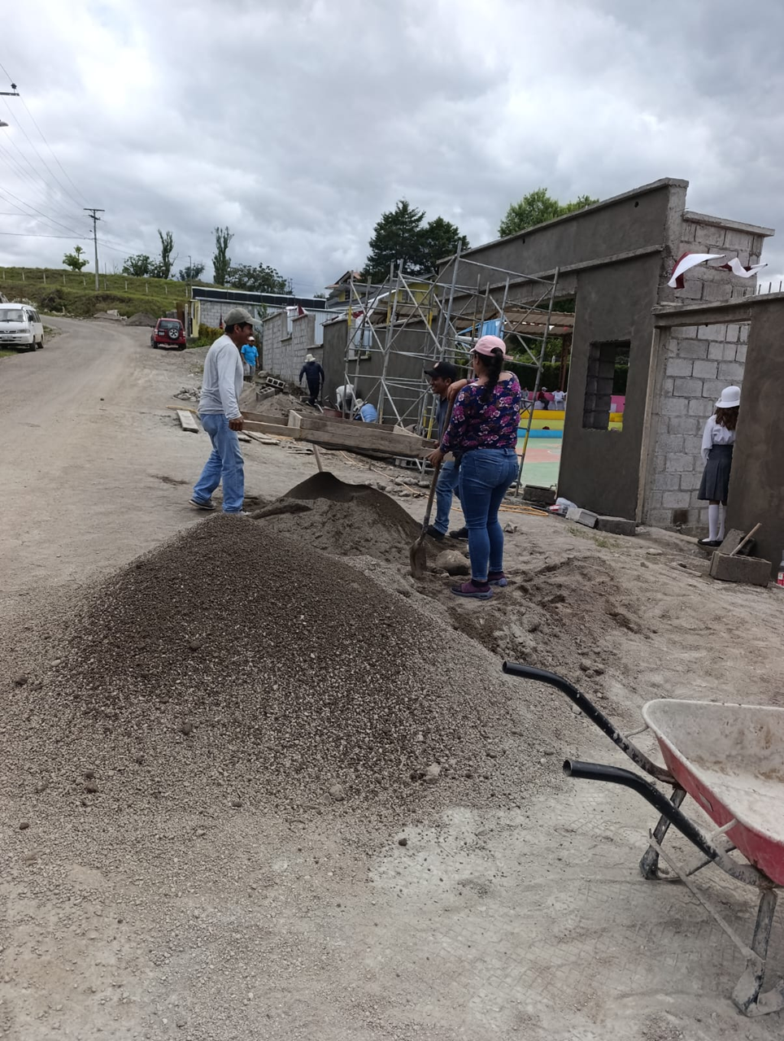
“El trabajo en territorio permite conocer de cerca las necesidades de cada comunidad, caminar junto a la gente y apoyar procesos que fortalecen los espacios comunitarios, deportivos, religiosos y educativos de la parroquia.”

Slide 4


LÍNEAS DE TRABAJO IMPULSADAS DURANTE EL PERIODO 2025
Trabajo Comunitario
  Participación en mingas
  Coordinación con moradores
  Mejoramiento de espacios comunitarios
Educación y Espacios Deportivos
  Apoyo a instituciones educativas
  Adecentamiento de canchas
  Trabajo en espacios de encuentro ciudadano
Infraestructura y Apoyo Social
  Entrega de materiales
  Apoyo a obras comunitarias
  Mejoramiento de espacios públicos
Fortalecimiento de Identidad y Comunidad
  Mejoramiento del cementerio parroquial
  Construcción de espacios simbólicos
  Apoyo a iniciativas comunitarias

Slide 5
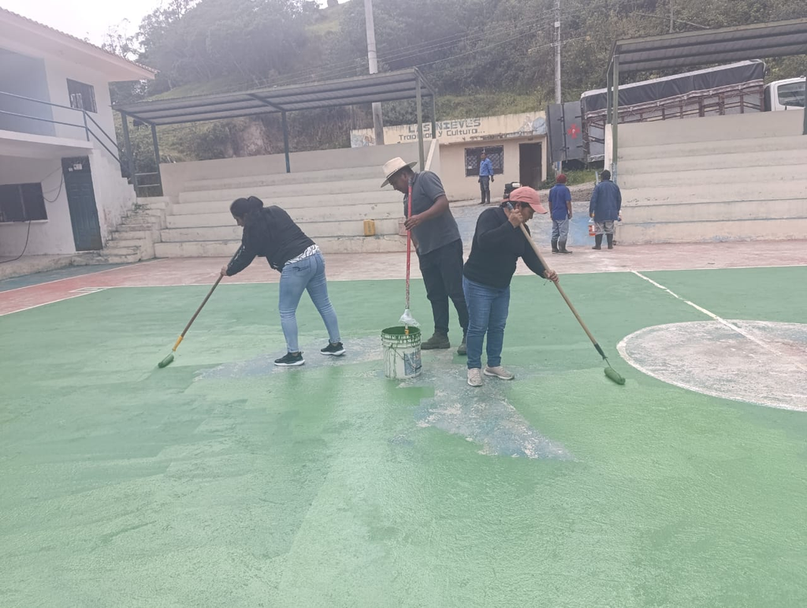
TRABAJO COMUNITARIO
MEDIANTE MINGAS
“Se participó y apoyó jornadas comunitarias enfocadas en el mejoramiento y adecentamiento de espacios deportivos y comunitarios en diferentes sectores de la parroquia, promoviendo el trabajo conjunto con moradores y dirigentes.”

Slide 6
COMUNIDADES INTERVENIDAS
SECTOR
ACTIVIDAD DESARROLLADA
Cochaloma
Pintado y adecentamiento de cancha comunitaria
Santa Rosa
Participación en jornada de trabajo comunitario
Arozhuma
Mejoramiento de espacio deportivo
Rumiloma
Adecentamiento de cancha comunitaria
Lugmahuco
Pintado y mantenimiento de espacio comunitario
Chilchil
Recuperación de espacio deportivo
San José
Participación en minga de mejoramiento comunitario
Corazón de Lentag
Adecentamiento de espacio deportivo y comunitario

Slide 7
SECTOR
ACTIVIDAD DESARROLLADA
Escuela Benigno Jara
Mejoramiento y pintado de área recreativa
Las Nieves
Jornada comunitaria de mantenimiento
Topaly
Trabajo comunitario para mejoramiento de cancha
Tuncay
Adecentamiento de espacio deportivo
Moisén
Participación en minga de recuperación comunitaria
Centro Parroquial
Pintado de la cancha ,parque central y glorieta

Slide 8
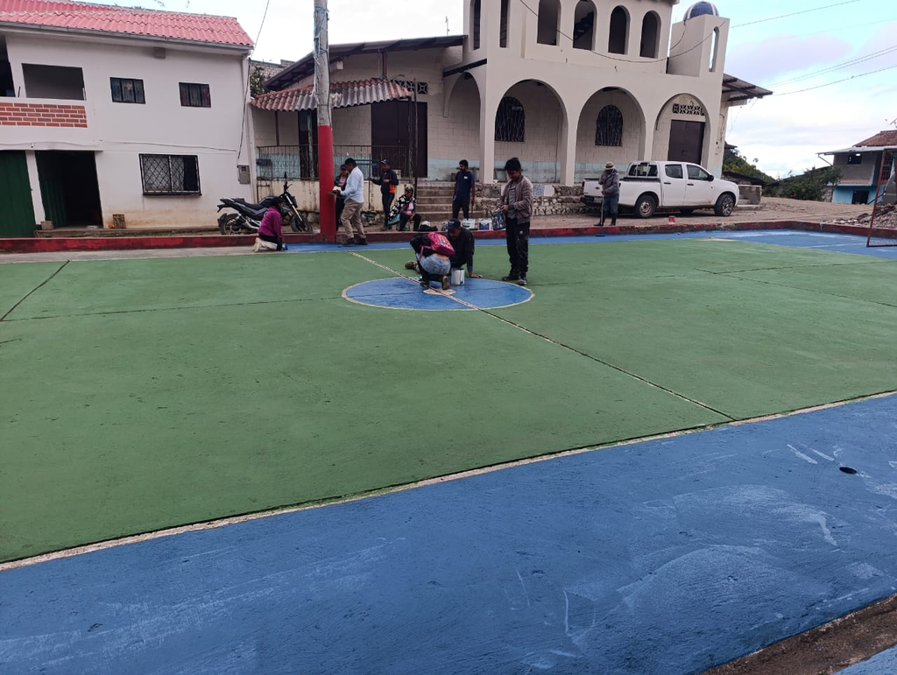
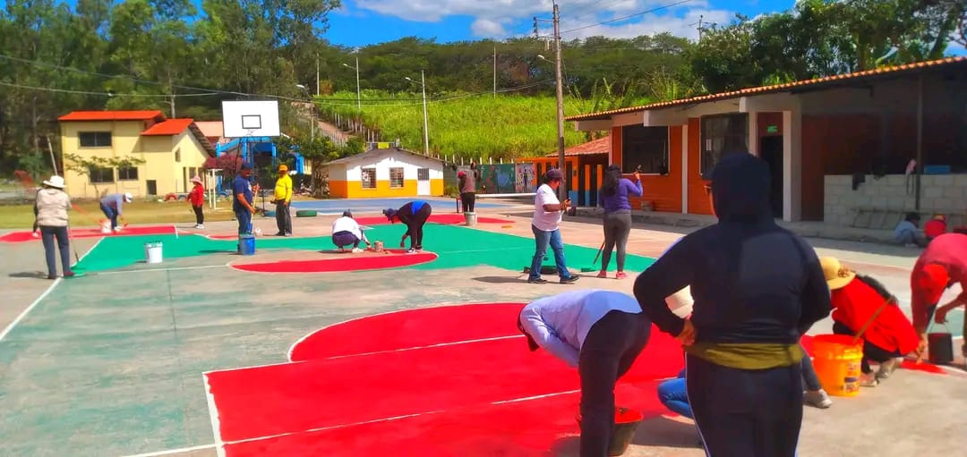
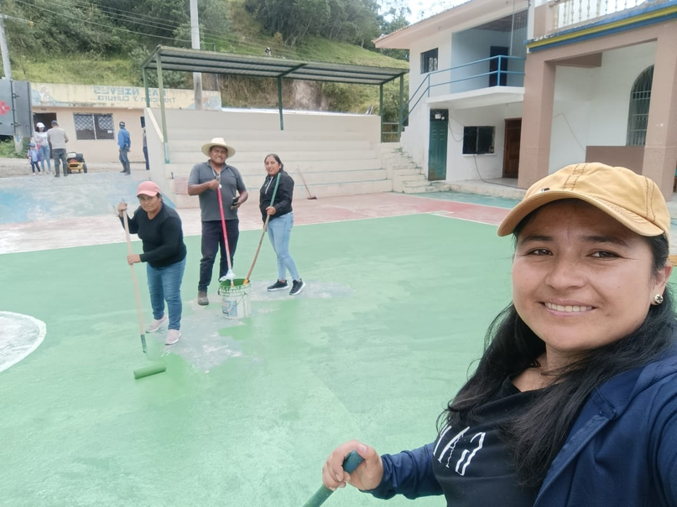
REGISTRO FOTOGRÁFICO DE MINGAS COMUNITARIAS

Slide 9
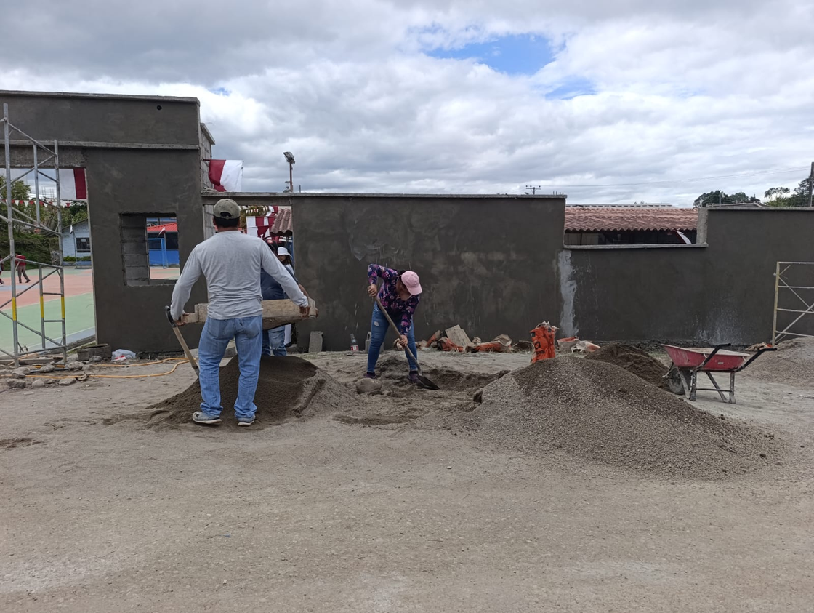
GESTIÓN Y ENTREGA DE MATERIALES PARA OBRAS COMUNITARIAS
Como parte del trabajo desarrollado en territorio, se brindó apoyo mediante la gestión y entrega de materiales destinados al mejoramiento de espacios comunitarios, infraestructura básica y obras de beneficio colectivo en diferentes sectores de la parroquia.”

Slide 10
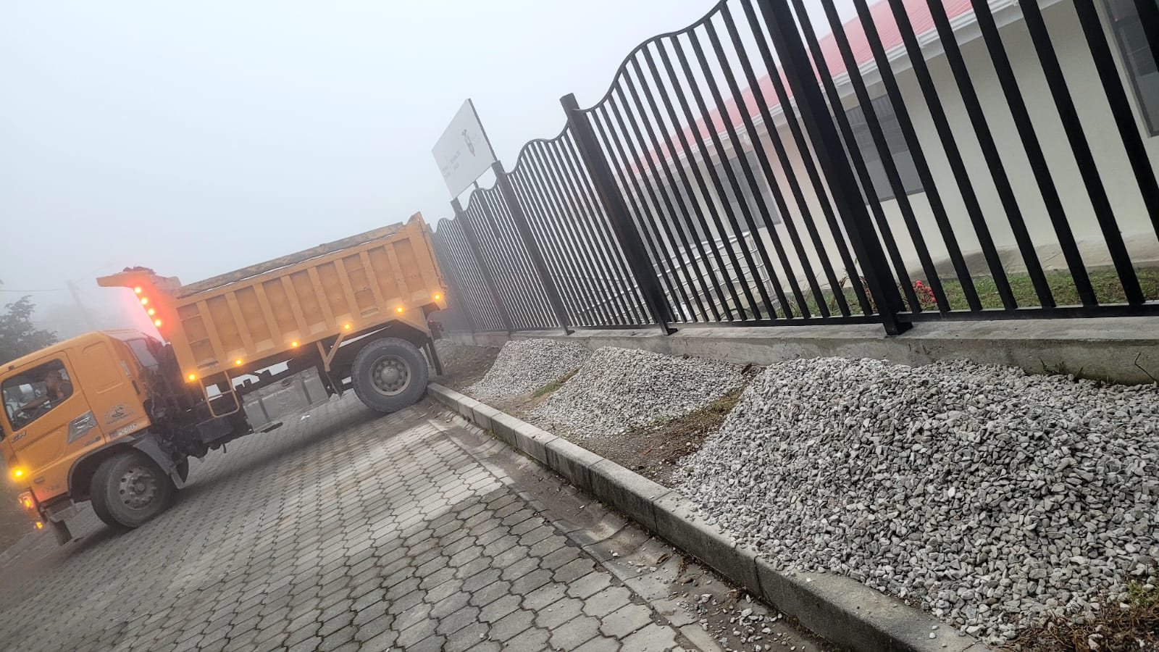
DETALLE DE APOYOS Y MATERIALES ENTREGADOS
“Se realizó la entrega de materiales y apoyo para diferentes obras y necesidades comunitarias, contribuyendo al mejoramiento de espacios públicos, comunitarios y educativos de la parroquia.”

Slide 11
SECTOR
APOYO REALIZADO
Moisén
Entrega de materiales para construcción de pasamanos
Cedropugro
Entrega de planchas para cubierta de casa comunal
Cedropugro
Entrega de tubería para sistema de agua potable
Cementerio parroquial
Pintado de bóvedas y entrega de cemento
San Alfonso
Construcción y colocación de imagen de la Virgen en el mirador
Unidad Educativa Remigio Crespo Toral
Entrega de materiales y apoyo con mano de obra para construcción de cerramiento
Pichanillas
Entrega de materiales cemento para los tanques de agua y pintura

Slide 12
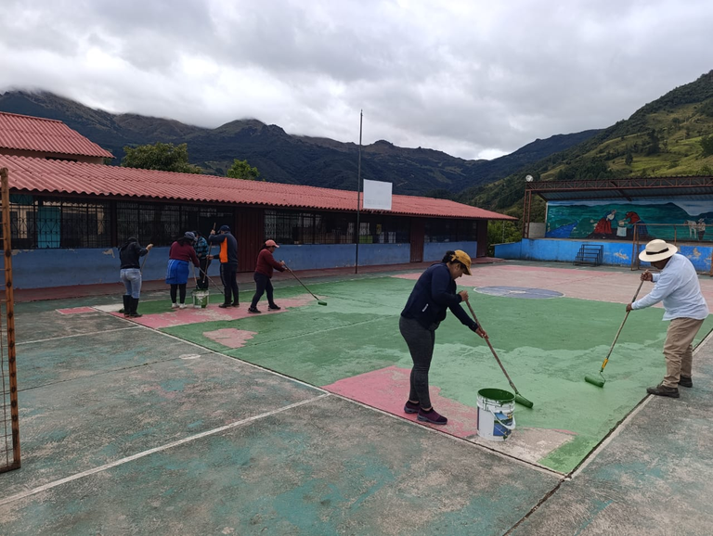
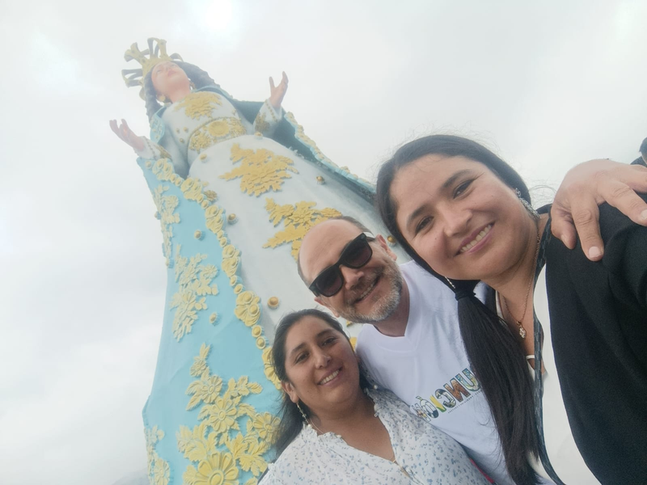
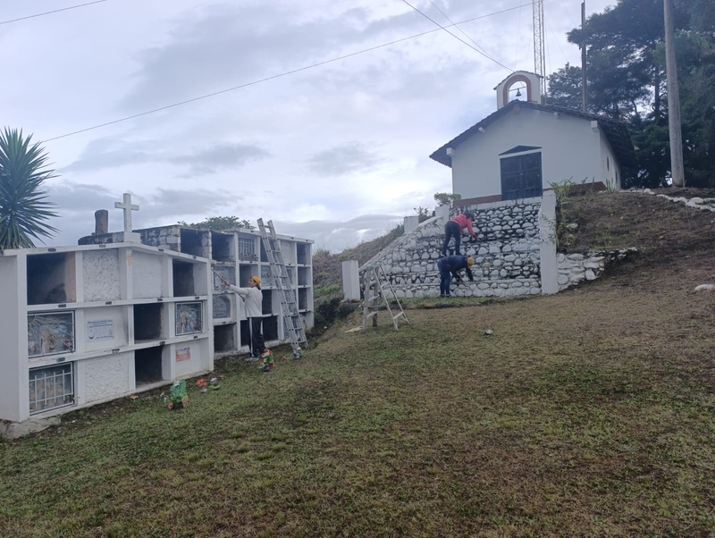
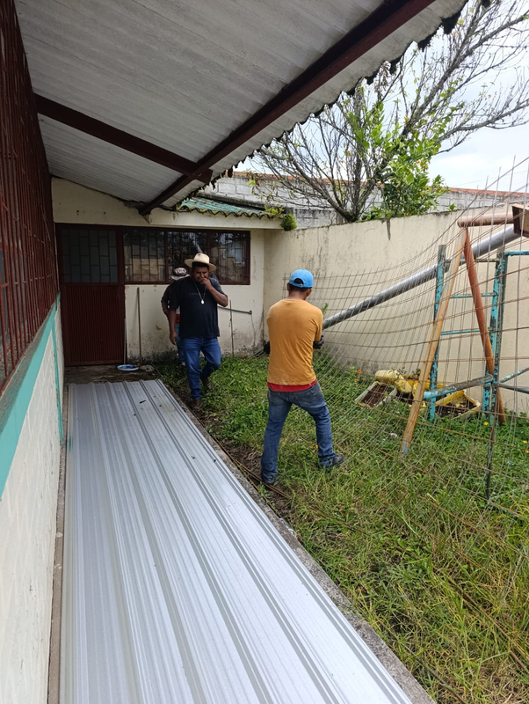
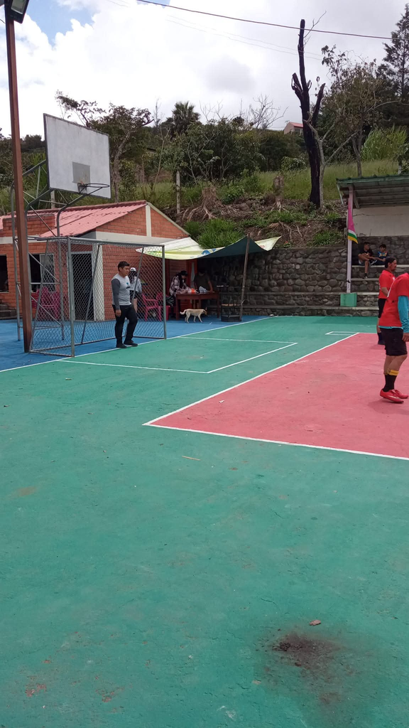

Slide 13
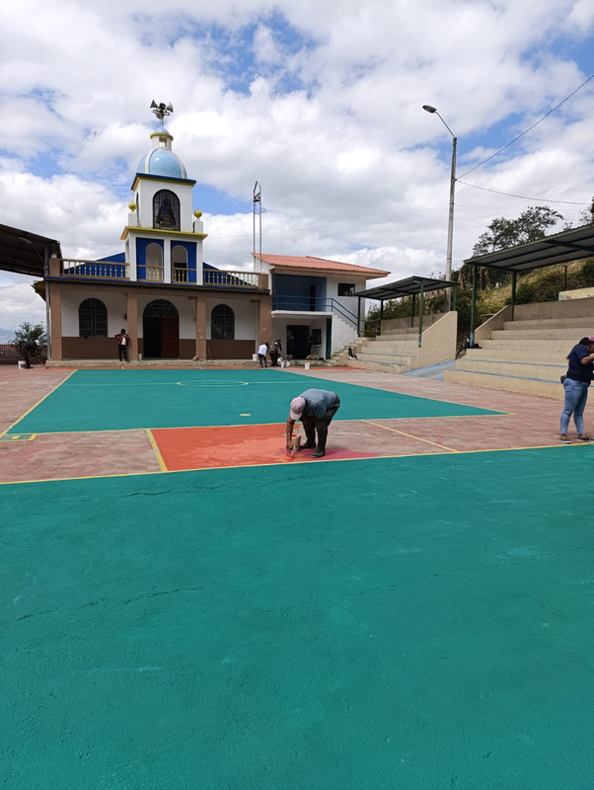
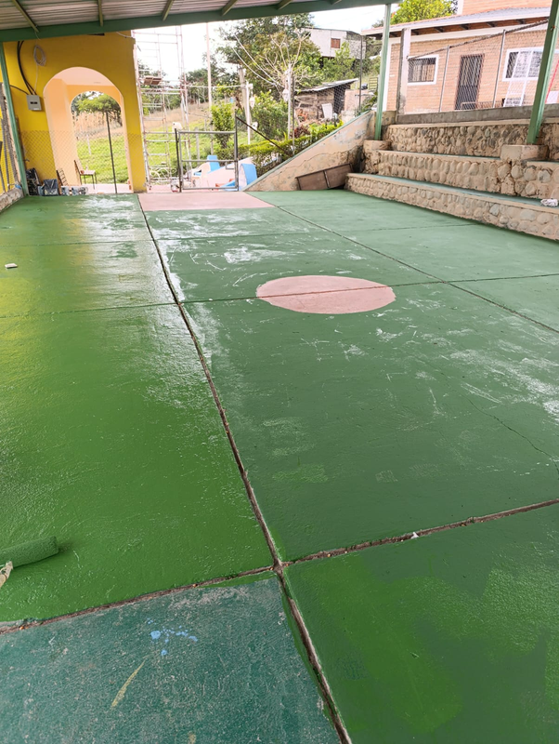
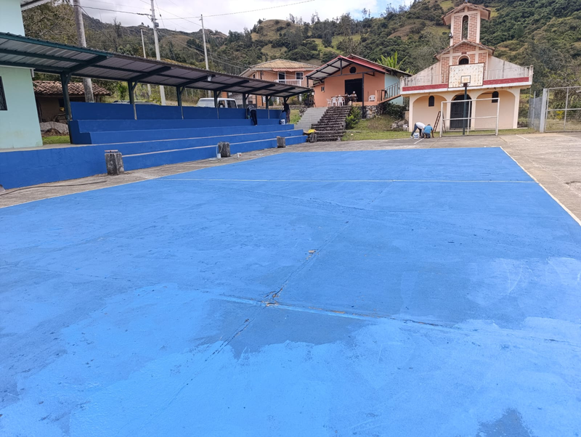
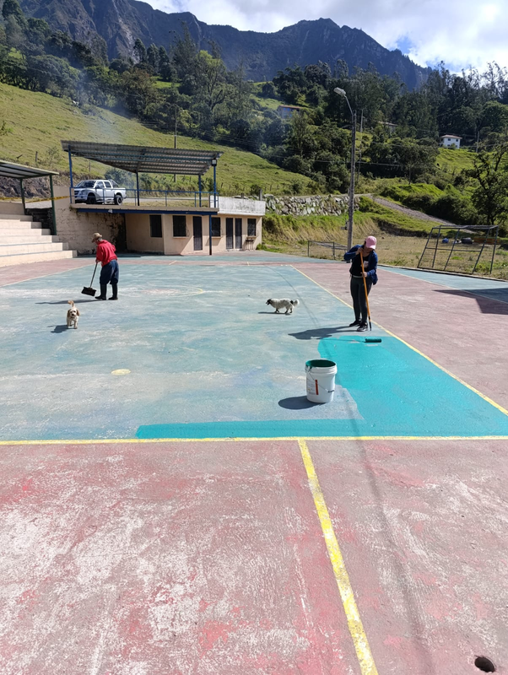


Slide 14
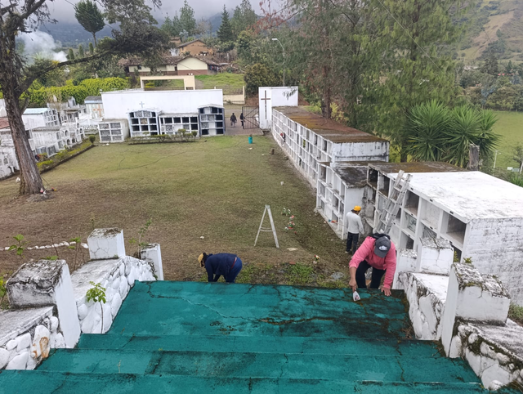
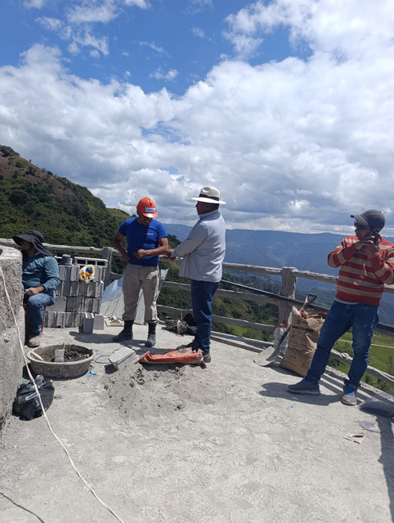


PARTICIPACIÓN DURANTE EL PERIODO 2025
Mayo
Septiembre - Diciembre
Enero
Marzo
Licencia temporal
Julio
Gestión
Gestión
Gestión
Gestión
Febrero
Abril
Junio
Agosto
Gestión
Licencia temporal
Licencia temporal
Gestión

Slide 15
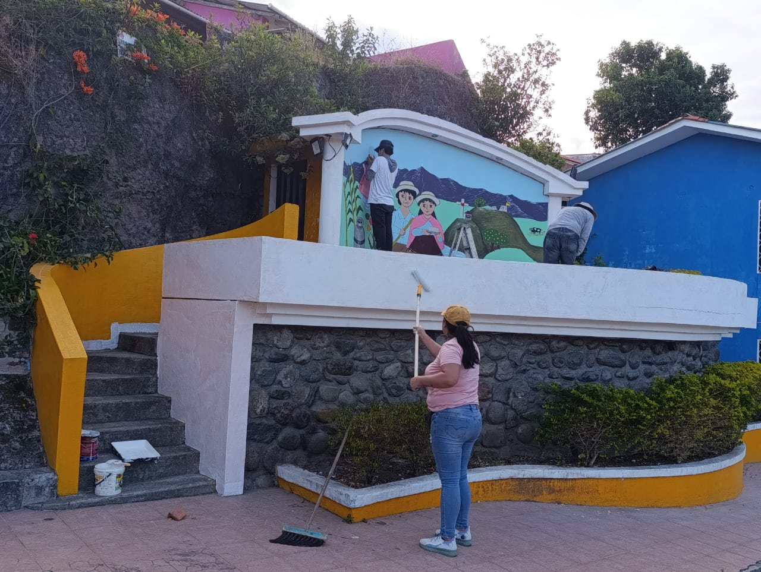
“CADA UNA DE LAS ACCIONES DESARROLLADAS REPRESENTA EL COMPROMISO DE TRABAJAR JUNTO A LAS COMUNIDADES, ESCUCHANDO SUS NECESIDADES Y APORTANDO DESDE EL TERRITORIO AL MEJORAMIENTO DE ESPACIOS COMUNITARIOS, DEPORTIVOS Y DE BENEFICIO COLECTIVO PARA LA PARROQUIA LA ASUNCIÓN.”

Slide 16
RENDICIÓN DE
CUENTAS 2025
VOCAL DE LA JUNTA PARROQUIAL
JUANA RODAS

